Slide 1
CC-BY-NC-SA
Notes:
L’APIE est une agence-conseil interne à l’administration créée en 2007 qui a pour mission de valoriser le patrimoine immatériel de l’Etat, avec un triple objectif :
Contribuer à un service public plus efficace et à une meilleure satisfaction des usagers
Créer de la valeur au profit de la collectivité dans son ensemble par le partage, l’ouverture et la diffusion des ressources immatérielles
- Protéger ces ressources publiques contre les risques de détournement ou d’appropriation

Slide 2

Notes:
« Patrimoine immatériel »:
Patrimoine peut signifier « propriété » mais aussi « ensemble à préserver et à partager » comme dans « Patrimoine mondial de l’humanité » ou « patrimoine naturel »…
C’est un ensemble d’atouts et de ressources de nature immatérielle …l’action de l’APIE concerne plus particulièrement
Les Marques qui donnent de la lisibilité et du sens à l’action publique , qui ont une fonction de garantie pour le public sur l’origine officielle des services proposés
Le capital intellectuel au sens strict : les savoir faire, les créations de toutes nature, la capacité à innover
Atouts symboliques (caractère emblématique des lieux publics – lieux historiques, lieux où s’exerce la fonction régalienne, lieux de pouvoir

Slide 3
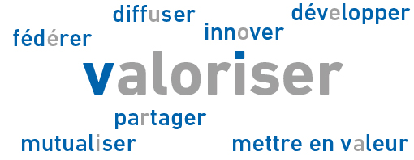
Qui est l’APIE?
Image tirée de la plaquette
Notes:
Les maitres mots de la valorisation du patrimoine immatériel sont :
Qualité et efficience du service public
Création de valeur économique et sociale au profit de la collectivité
Mutualisation, ouverture et partage
Cela suppose notamment de :
Identifier ses atouts
Les protéger pour en assurer l’intégrité et la disponibilité
Les mettre en valeur
Définir les stratégies qui permettent d’en optimiser l’impact
Par exemple l’action de l’APIE c’est :

Slide 4





Notes:
Défendre les signes qui identifient l’Etat et les services publics
Pour éviter que le public ne soit induit en erreur
Ou que les politiques publiques ne soient parasitées
(depot de marques et actions pour contrer des depots de marques présentant un risque)
Créé par le décret du 22 avril 2013, le Commissariat général à la stratégie et à la prospective, a crée l’identité de marque France Stratégie, pour une meilleure visibilité et rendre le sens de sa mission plus lisible

Slide 5


Notes:
Les marques publiques se sont aussi des labels qui ont une fonction de garantie officielle vis-à-vis des consommateurs ou qui reconnaissent le respect par des acteurs économiques de valeurs, de critères de qualité,
Le label Entreprise du Patrimoine Vivant (EPV) est une marque mise en place pour distinguer des entreprises françaises aux savoir-faire artisanaux et industriels d’excellence.
Attribué pour une période de cinq ans, ce label rassemble des fabricants attachés à la haute performance de leur métier et de leurs produits.
Cette marque de reconnaissance de l’État c’est plus largement une politique de soutien à ces entreprises

Slide 6

Notes:
La French tech illustre parfaitement la fonction de la marque en tant qu’identité d’une politique publique avec non seulement un enjeu de visibilité et de lisibilité mais une fonction fédératrice en terme d’écosystèmes et de politiques de territoires (métropole French tech)

Slide 7
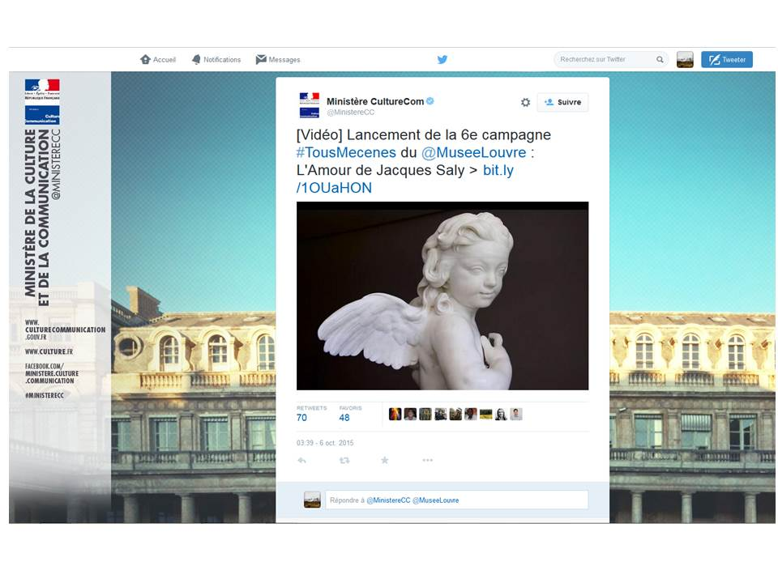
Visuel lieux
Notes:
Le mécénat, un mode de valorisation du patrimoine immatériel : ce qui attire le mécène c’est bien l’image , les valeurs, le savoir faire, le sens de la mission de service public et des projets portés.
IL s’agit de trouver des fonds pour acquérir une œuvre d’art ou plus généralement pour contribuer au financement de projets dans le domaine social, éducatif, environnemental ayant une forte dimension d’interêt général y compris des projets innovants
IL s’agit pour l’APIE de guider la démarche des administrations dans le respect de principes éthiques

Slide 8

Notes:
Savoir-faire des agents publics : de nombreux métiers exercés par des agents publics avec souvent de fortes spécificités
Les savoir-faire des agents publics sont des atouts essentiels pour la qualité du service public.
Leur mise en valeur participe de la confiance du public dans l’administration, de la reconnaissance des compétences des agents , de l’image du service public
Ces savoir faire peuvent aussi être partagés avec d’autres administrations ou avec des acteurs privés en apportant une réponse à un besoin d’expertise spécifique

Slide 9

#innovmetier
Innovations issues de la recherche publique
Innovations
métier
Innovations
sociales
Notes:
Les savoir faire, les compétences des agents publics c’est aussi bien sur leur capacité créative , leur aptitude à proposer des solutions nouvelles
L’APIE s’intéresse plus particulièrement aux innovations métiers. Il s’agit de répondre à une problématique-métier du secteur public par une solution pratique (outil technique, procédé, méthode, bonne pratique…) élaborée dans le secteur public
Elles sont d’abord conçues pour répondre à un besoin identifié par les agents dans l’exercice de leur mission
Elles peuvent donc concerner des domaines très transversaux comme des domaines très spécialisés comme le montre les exemples qui suivent

Slide 10
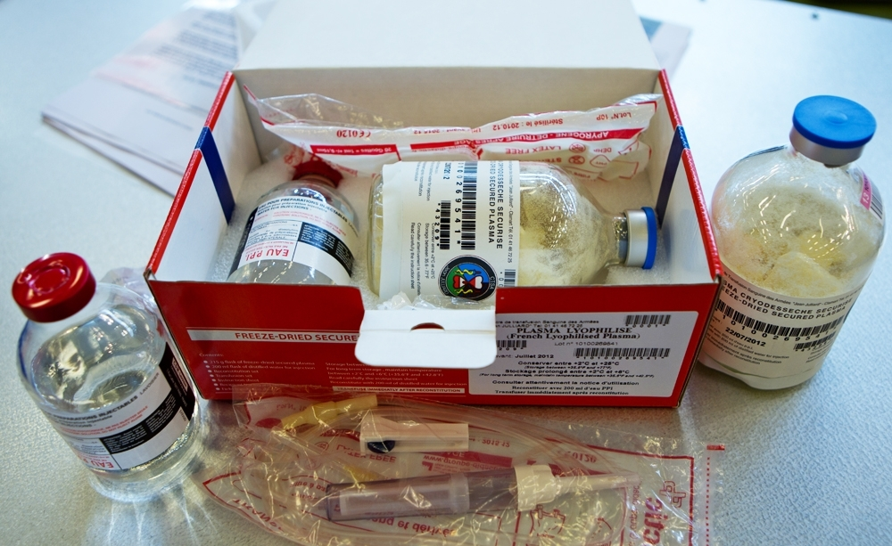
Notes:
Le service de santé des armées a développé pour ses besoins propres un plasma lyophilisé .
Ce procédé qui a été breveté peut évidemment intéresser d’autres armées et être utile notamment dans des situations d’urgence en dehors des théâtres d’opérations …..

Slide 11
Notes:
Voici 4 innovations mises au point par le PHGM pour améliorer l’efficacité de leur mission.
Il faut souligner aussi que la gendarmerie comme le ministère de la Défense bénéficie d’un dispositif d’identification et de soutien des initiatives avec par exemple une aide pour financer le prototypage

Slide 12
INITIATIVE ≈ INNOVATION
Notes:
Une Initiative n’est pas forcément synonyme d’innovation : il s’agit de passer de la bonne idée, du stade de prototype à la solution opérationnelle qui trouve sa place dans des processus métiers, qui rencontre « son marché », qui soit répliquable, appropriable, etc ….
Cela suppose de réunir plusieurs conditions préalables :
Mise en forme de l’initiative
Analyse de la nouveauté de la technique ou procédé.
Estimation du potentiel de service et de diffusion

Slide 13
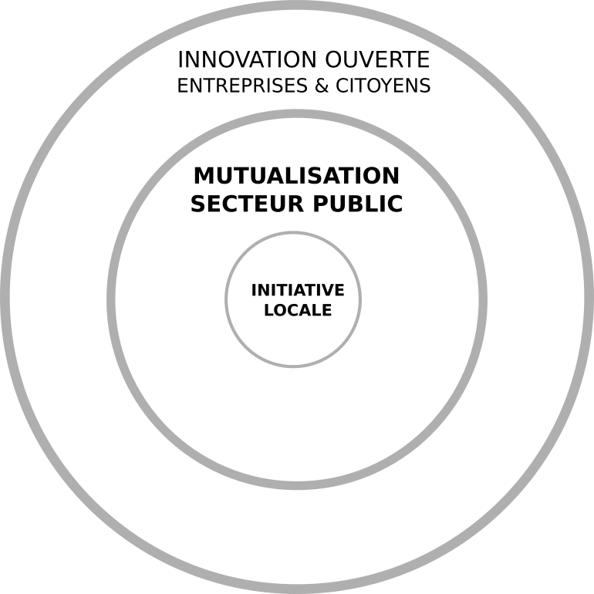
Notes:
Les démarches d’innovation ouvertes peuvent incontestablement être profitables pour réussir ce passage
: qu’il s’agisse de coopération public/ public dans une optique de mutualisation ou public/privé
En effet les innovations métiers peuvent avoir une utilité en dehors de leur sphère initiale précisément parce qu’elles apportent des solutions concrètes. Par ailleurs, l’expertise ou des initiatives développées par d’autres acteurs peuvent alimenter l’élaboration des solutions

Slide 14
Révéler tout le spectre innovant des initiatives
Notes:
Dans cet esprit, Le rôle de l’APIE est d’aider à transformer les initiatives métier afin de leur permettre d’exprimer tout le spectre d’innovation qu’elles contiennent en puissance
Il s’agit de démultiplier la valeur d’usage des solutions novatrices lorsque le potentiel existe
Pour l’administration elle même mais aussi en direction des entreprises et des citoyens

Slide 15
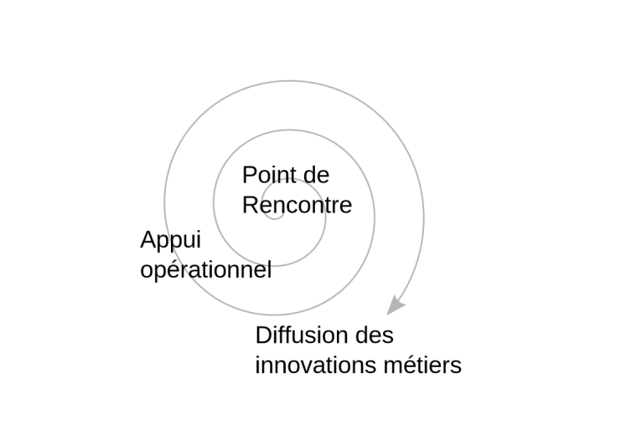
Notes:
Pour ce faire :
Nous conjuguons un appui juridique et méthodologique pour définir les conditions pertinentes d’ouverture vers des collaborations et de diffusion des innovations
Les solutions peuvent être de nature très différente selon le type d’innovation : du partenariat formalisé à l’open source

Slide 16
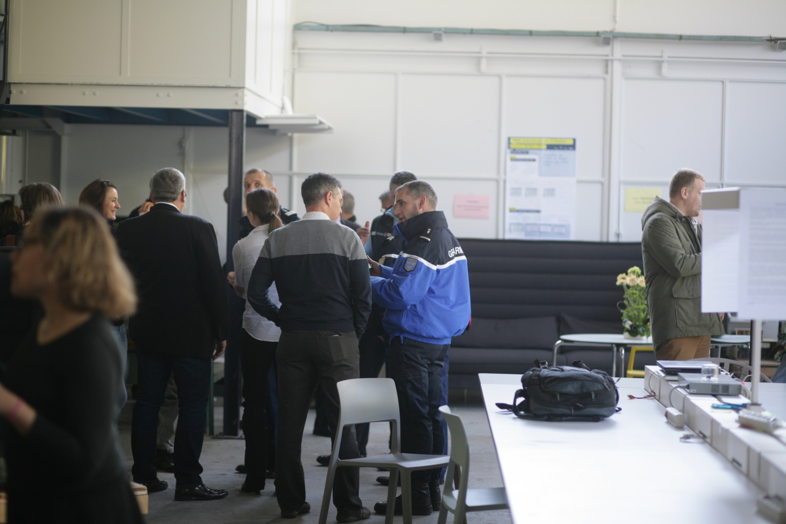
Notes:
l’apport est aussi de créer du lien et de favoriser des collaborations inédites par la mise en relation de personnes qui travaillent sur des sujets complémentaires ou similaires et n’ont pas l’occasion de se rencontrer
Cette dimension fait partie intrinsèque de l’ADN de l’APIE qui multiplient sur tous ces sujets les rencontres d’acteurs publics évoluant dans des sphères différentes

Slide 17
Libérer l'innovation métier
Rencontre Gendarmerie / APIE
PROTO204, Orsay. Octobre 2015
Notes:
C’est dans cet optique que nous avons organisé avec la gendarmerie un atelier d’idéation sur une web application utilisée par le pGM pour géocaliser les victimes en montagne avec une double optique :
Miser sur l’intelligence collective pour :
Développer de nouvelles fonctionnalités
Exploiter le potentiel de cette innovation pour de nouveaux usages

Slide 18
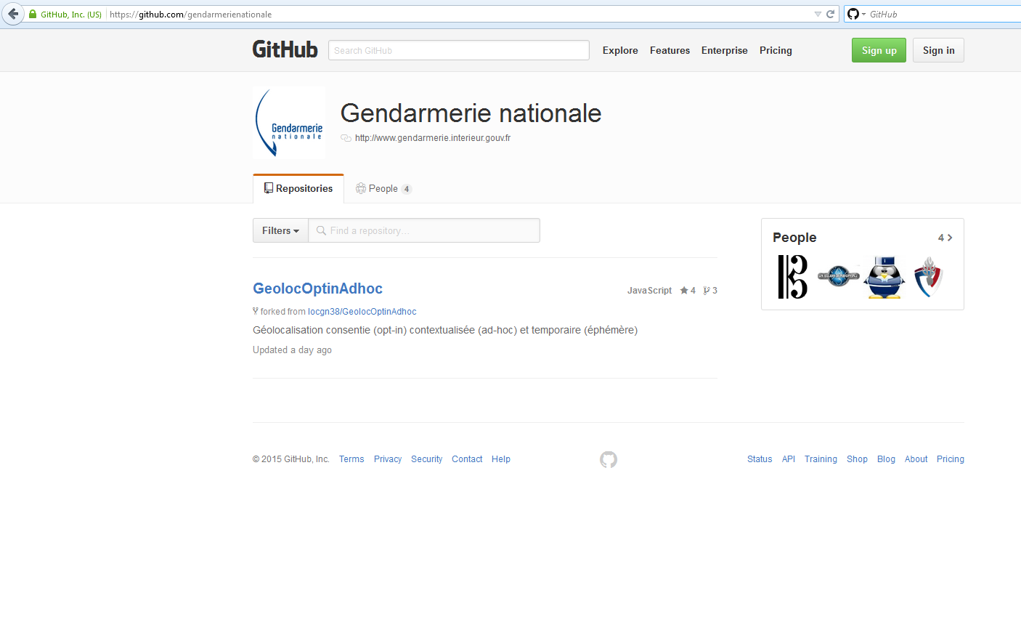
Notes:
Cet exemple illustre le type d’appui opérationnel utile avec un tutoriel technique pour diffuser un code sur Git hub
Lui-même pouvant être mutualisé pour d’autres utilisations

Slide 19
Notes:
L’APIE a initié mi-septembre 2015 une communauté de l’innovation métier de l’Etat pour concrétiser sa démarche autour de l’innovation ouverte.
Ce groupe est un hub de rencontres et d'échanges qui vise à accélérer la diffusion de projets innovants issus d'initiatives d'agents publics.
En 1 mois, cette communauté a rassemblé 241 « followers » sur Twitter et 155 membres sur « Meet-up ».
La note moyenne donnée à l’évènement au PROTO204 est de 4,86 sur 5.

Slide 20
MERCI DE VOTRE ATTENTION
@innovMetierEtat
#innovmetier
http://www.meetup.com/fr/innovmetier/

